Slide 1
信息学奥赛CSP-J
暴力枚举
主讲：陈老师

Slide 2
01
暴力法

Slide 3
骗分过样例 暴力出奇迹
暴搜挂着机 打表出省一

Slide 4











给定一个长度为n的数组，和一个目标值k，求数组中和为k的数对的个数。
输入样例：
5 3
1 2 2 3 2
输出样例：
3

Slide 5











给定一个数n，输出n的所有因数。
输入样例：
144
输出样例：
1 2 3 4 6 8 9 12 16 18 24 36 48 72 144

Slide 6






给定一个数n，求1-n的整数中含有多少个数字1。
输入样例：
11
输出样例：
4

Slide 7
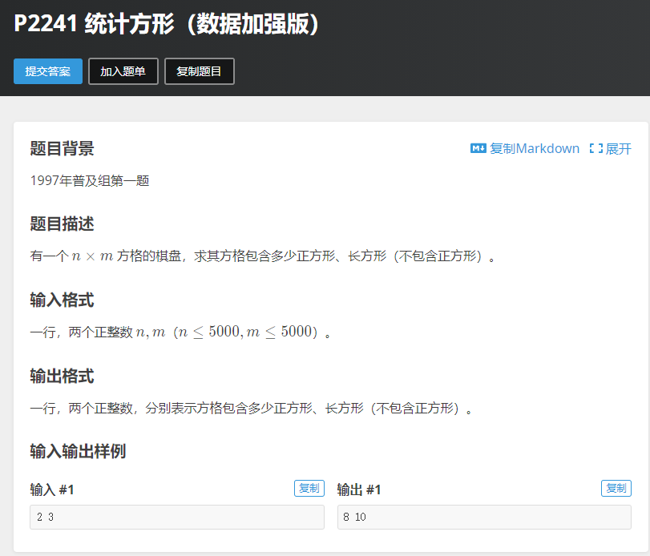

Slide 8
穷尽可能
答案验证
朴素直接
理解题意
范围狭窄
启发算法

Slide 9
09
课后作业

Slide 10
U417897 字符串排列
U417919 消消乐
U417920 道路划分
Notes:
是事实或观察的结果，是对客观事物的逻辑归纳，是用于表示客观事物的未经加工的原始素材。

Slide 11
感谢观看
主讲：Capzera

